Slide 1
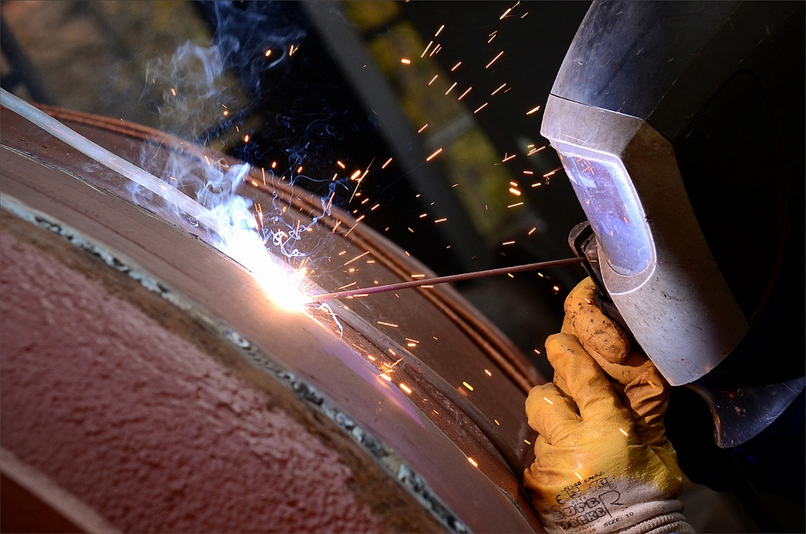
KVP Welding Technologies
Единственные во всем мире -
Безотходные Сварочные Электроды

Slide 2
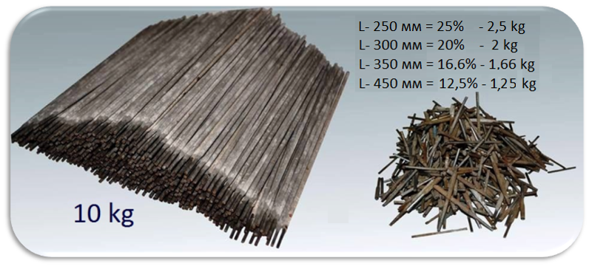
Проблемы традиционной технологии сварки штучными электродами.
Проблема # 1
Промышленность теряет 25% ценных материалов в виде огарков.
Финансовые потери достигают 25%.
Не существует технологии рециклингу отходов.
Загрязняется окружающая среда отходами.
Не рационально используются ценные ископаемые (металлы и минералы).

Slide 3
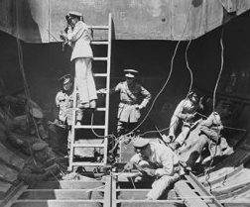
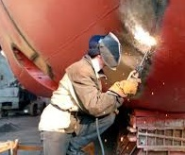
Проблема # 2
Исключительно тяжелый ручной труд.
Низкая производительность труда.
Проблемы качества выполненных работ.
Хронические профессиональные заболевания персонала.
Более 100 лет
1918 г
2019 г.
Отсутствует механизация и автоматизация процесса сварки штучными электродами

Slide 4
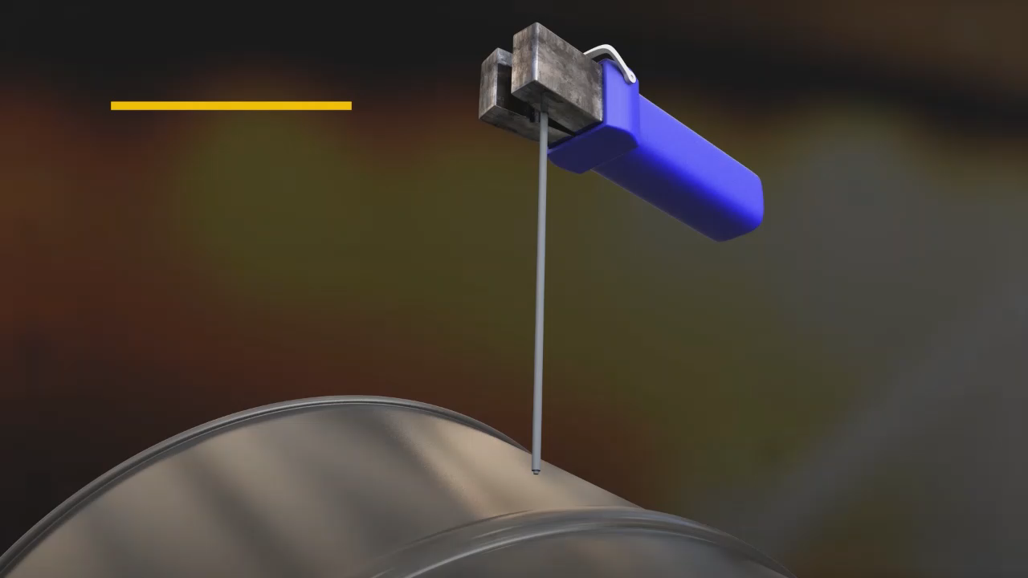

Slide 5





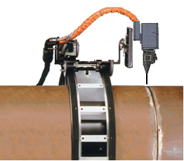
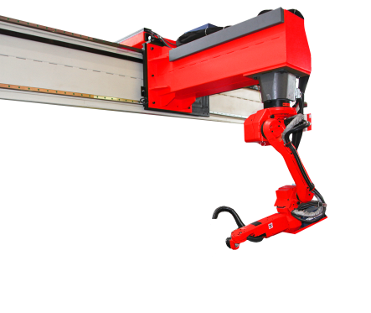
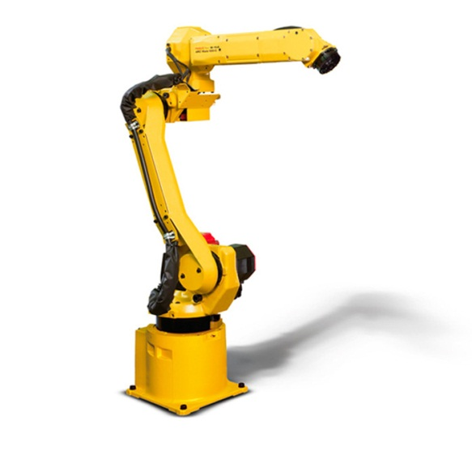
Механизация сварки
Новый уровень качества на производстве
Преимущество над альтернативными технологиями сварки
Универсальный сварочный блок
operator

Slide 6
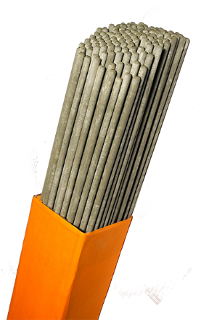
Наша первая продукция имеющая потребительский спрос
+
Безотходные сварочные электроды
Держатель для безотходных электродов

Slide 7
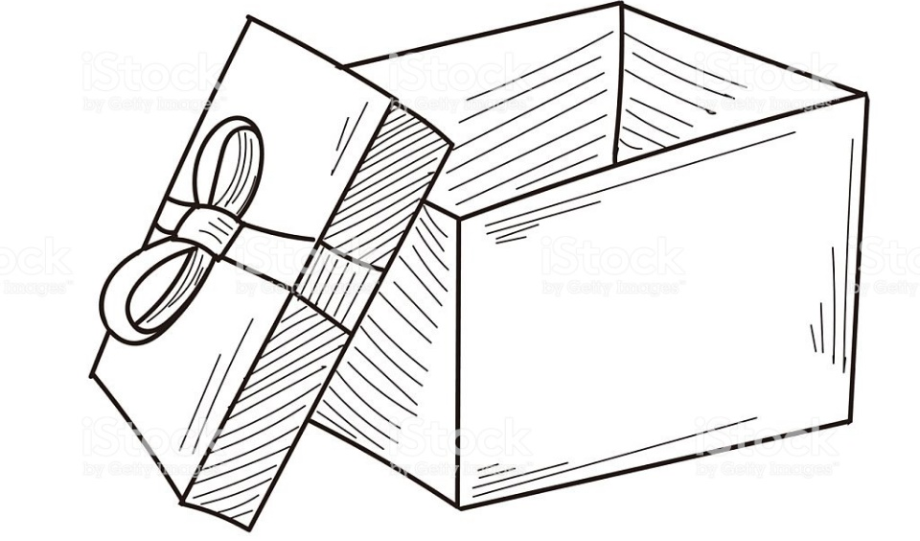
Выгода потребителя
Цена 1кг
Безотходных Электродов
=
Цена 1 кг
Классических электродов
+ 25%

Slide 8
Каналы продаж
KVP Welding Technologies
B2G
B2B
B2C
Прямые продажи
Прямые продажи
Прямые продажи
Он-лайн
Тендерные продажи
Предприятия
Дистрибьюторы
Физические лица
Государственные предприятия
Тендерные продажи

Slide 9
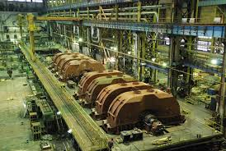
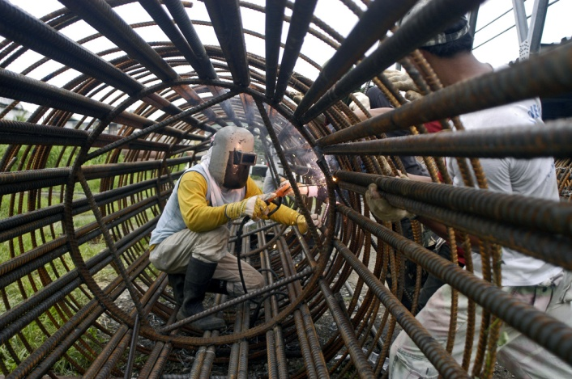
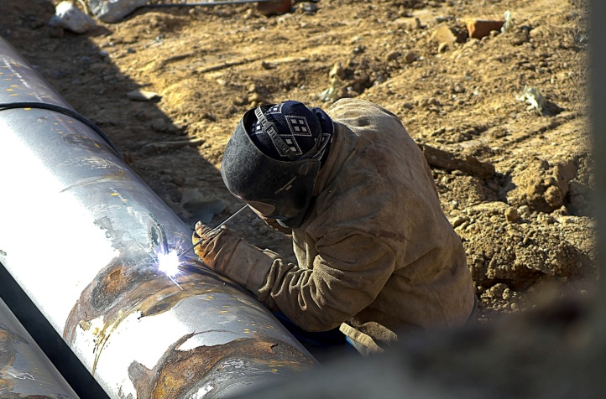
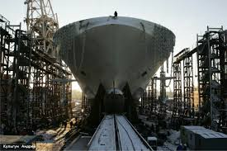
Сегменты потребителей
B2B
(50%)
Промышленные предприятия
B2G
(20%)
Государственные предприятия
B2C
(30%)
Сварщики

Slide 10
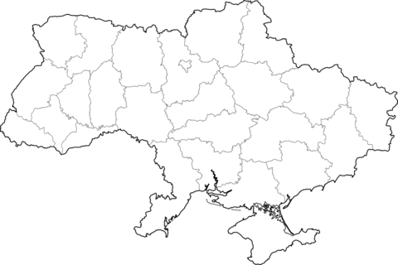

Рынок
Рынок Украины потребляет
40 000 тонн/год
За 3 года покроем 60% рынка

Slide 11
Конкуренты
Преимущества над производителями электродов в Украине
 | ПлазмаТек | Патона | Сумы электрод | Вистек | Наш продукт
Безотходные
Дистрибьюторская сеть
Асортимент
Експорт
Научные исследования
Спектр применяемости
Сопутствующие продукты

Slide 12

Классические vs. Безотходные Электроды
Классический электрод (160 т/год)
Безотходные Электроды (120 т/год)
 | 1 год |  | 2 год |  | 3 год |  | 4 год
 | Классические электроды | Безотходные электроды | Классические электроды | Безотходные электроды | Классические электроды | Безотходные электроды | Классические электроды | Безотходные электроды
Стоимость электродов | 480 000 | 360 000 | 480 000 | 360 000 | 480 000 | 360 000 | 480 000 | 0
Транспортные расходы | 4 800 | 3 600 | 4 800 | 3 600 | 4 800 | 3 600 | 4 800 | 0
Затраты на утилизацию | 400 | 0 | 400 | 0 | 400 | 0 | 400 | 0
Всего | 485 200 | 363 600 | 485 200 | 363 600 | 485 200 | 363 600 | 485 200 | 0
Экономия за 3 года
364 800 $

Slide 13
Стратегия финансирования
Собственное финансирование масштабирование
+ 1 линия производства
Венчурный и частный капитал
2022 год
2020 год
Гранты
2019 год

Slide 14
Окупаемость 30 месяцев
46 055997 $
43 497330 $
38 379997 $
21 745503 $
23 024650 $
19 187208 $
23 027998 $
10 234666 $
11 512325 $
5 116589 $
Выручка от продаж
Валовый доход

Slide 15
Общая сумма необходимых инвестиций
8,19 млн. $
Назначение инвестиций
Интеллектуальная собственность | 280 000
Производственное оборудование | 4 620 000
Инженерное обеспечение | 114 000
Оплата труда | 222 000
Сырьё | 2 280 000
Аренда и модернизация помещения | 926 000

Slide 16
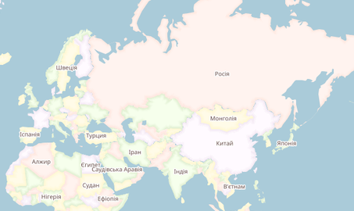
Расширение рынков сбыта
Объем рынка ЕС, СНГ
400 000 тонн/год
Объем рынка Украины
40 000 тонн/год

Slide 17
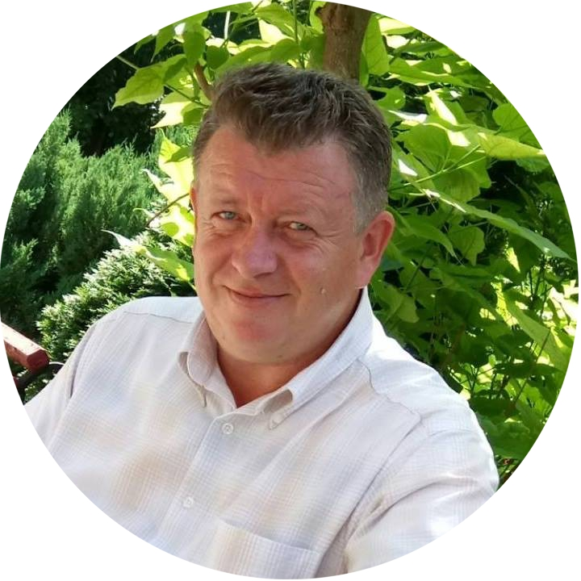
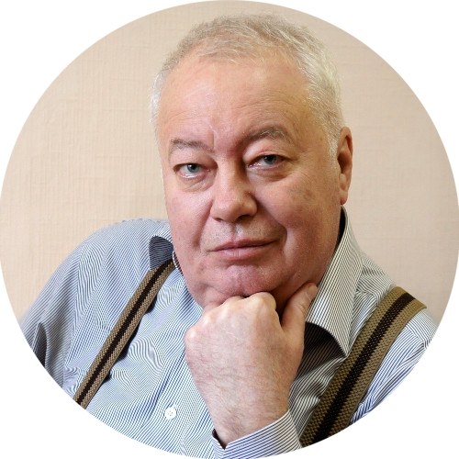
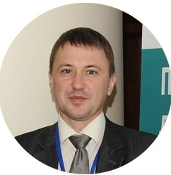
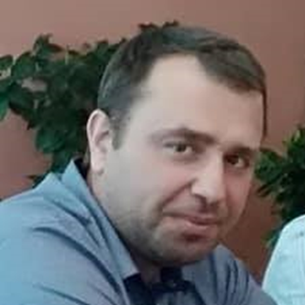
Команда
Валентин Колотый
Основатель KVP Welding Technologies
20 лет опыта продаж сварочных материалов
Борис Юрлов
Соучредитель
Андрей Пивень
Менеджер по развитию
15 лет руководитель отдела внедрения ИКТ
35 лет в индустрии сварки металлов, канд.техн.наук, международный инженер сварщик (IWE)
Костянтин Дядюра
Руководитель с технических и технологических исследований
Доктор технических наук, профессор

Slide 18










Стратегические партнеры
Соответствует целям устойчивого развития

Slide 19
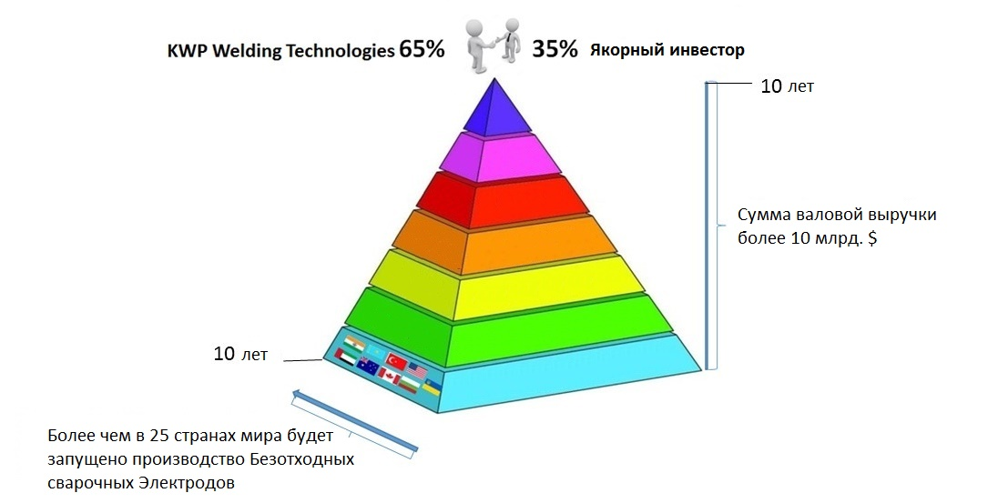
Предложение инвестору
Инвестору предлагается доля в компании.
Облачные сервисы
Коллаборационные системы
Базы данных
Программное обеспечение
Сервисная служба
Автоматизированные сварочные системы
Доп.
оборудование
Механизированный
держатель для ручной сварки
500 + различных марок электродов
Сертификация
Безотходные Сварочные Электроды и ручной держатель

Slide 20

KVP Welding Technologies
Валентин Колотый
http://kvpwelding.com/
Mail: svel.valentin@gmail.com
Тел: +38(068)728-62-17
https://www.facebook.com/groups/kvp.welding/
https://www.linkedin.com/groups/8336663/

